Slide 1
Android-USB
지도교수 : 이민석 교수님
0592073 | 이상현(조장)
0592051 | 김종욱
0792047 | 강인구(발표자)
0792078 | 이윤재
When life gives you lemons,
Make lemonade
Notes:
안녕하세요. Lemonade 조 발표를 맞게 된 ‘강인구’입니다, 저희 조의 프로젝트 명은 Android-USB로, 안드로이드의 어플리케이션들을 USB로 만들어 PC에서 사용한다는 뜻입니다.

Slide 2
목차
프로젝트 배경
관련기술 소개
USB/IP
프로젝트 소개
Android-USB
Android-USB 구조
왜 USB/IP인가?
활용 서비스
카카오톡 PC Linker 서비스
터치패드 서비스
Notes:
발표는 프로젝트 배경, 관련기술인 USB/IP 소개, 그리고 저희 프로젝트의 개요와 구조, USB/IP를 사용하는 이유에 대해 말씀 드리고, 시연할 활용 서비스 2가지를 말씀 드리겠습니다.

Slide 3
프로젝트 배경
출처 : 각통신사,
방송통신위원회
출처 : 행정안전부
Notes:
스마트폰을 이렇게 많이 쓰고, 기능도 이렇게 많지만, PC와 연결해 사용하는 기능은 자료 옮길 때 USB메모리 대용으로 쓰는 정도밖에 안됩니다.

Slide 4
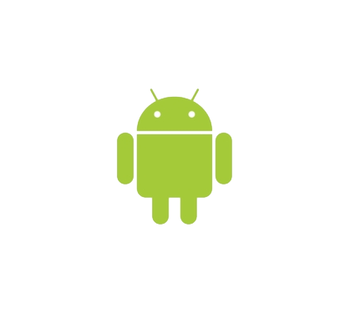
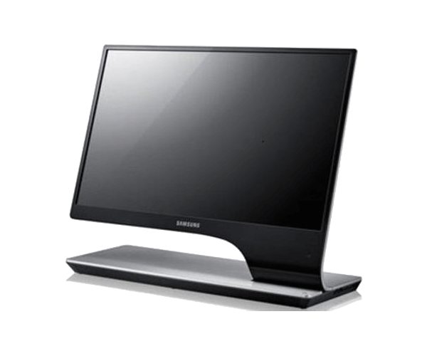
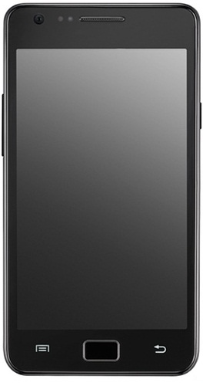


프로젝트 배경
- PC + 스마트폰 = ?
Notes:
PC는 큰 화면과 편리한 키보드가 있습니다. 이런 장점들을 활용해서, PC가 가능한 환경에서는 스마트폰의 많은 서비스들을 PC에서 이용해 보자는 것입니다.

Slide 5
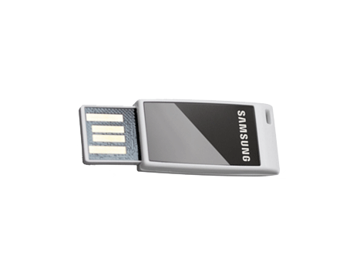
관련기술 소개
USB/IP
Client
IP Network
Server
Notes:
PC와 스마트폰의 연결방법으로는 USB/IP기술을 채택했습니다. USB/IP는 서버에 연결된 USB장치를 IP네트워크를 통해 클라이언트에 연결할 수 있는 시스템입니다.

Slide 6
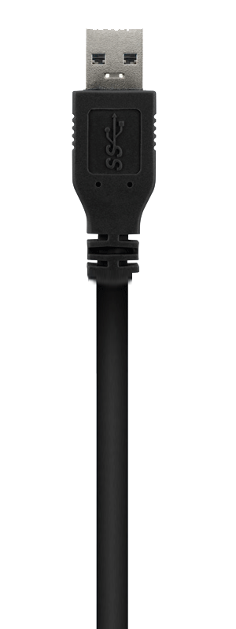
프로젝트 소개
Android-USB
Client
USB/IP
Server
VHCI Driver
Notes:
그래서 이 USB/IP의 서버 부분을 안드로이드에 포팅하고, 어플리케이션을 USB장치처럼 보이도록 할 VHCI드라이버를 만들면, 어플리케이션이 USB장치로 PC에 꽂히게 되는 것입니다.

Slide 7

프로젝트 소개
Android-USB 구조
PC (Windows)
PC (Windows)
Phone (Android)
Windows App
(Using USB Camera)
Windows App
(Using USB Camera)
VHCI Driver
USB Camera
USB / IP
Notes:
예를 들어 좌측 구조가 윈도우 앱에 USB카메라를 꽂은 모습이라면, 우측의 카메라 어플리케이션도 VHCI드라이버와 USB/IP를 거쳐서 좌측과 동일하게 USB 카메라가 된 모습입니다.

Slide 8
프로젝트 소개
왜 USB/IP인가?
안드로이드 서비스들을 USB장치로 사용이 가능.
윈도우 프로그램을 수정 없이 사용이 가능.
일반USB
USB/IP
TCP/IP
Windows App
(Using USB Camera)
Windows App
(Using USB Camera)
Windows App
(Using USB Camera)
USB Camera
USB/IP
TCP/IP
Notes:
USB/IP는 방금 USB카메라의 경우처럼 기존에 그 장치를 사용하던 프로그램들을 수정 없이 그대로 사용할 수 있다는 장점을 갖습니다. TCP/IP로 만든다면 프로그램은 수정돼야 합니다.

Slide 9


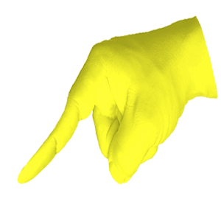

활용 서비스
Client
Server
Android-USB
Notes:
Android-USB 프로젝트를 활용 하면, PC에서 카카오톡, 문자메시지, 카메라를 사용하는 서비스를 만들 수 있고, 스마트폰을 터치패드로 쓸 수도 있습니다.

Slide 10
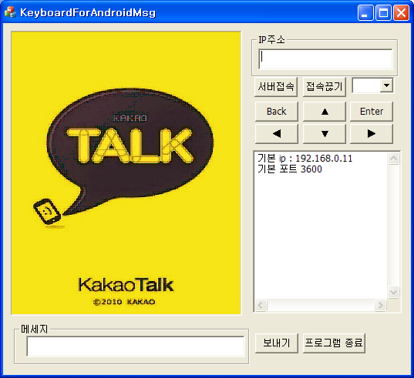
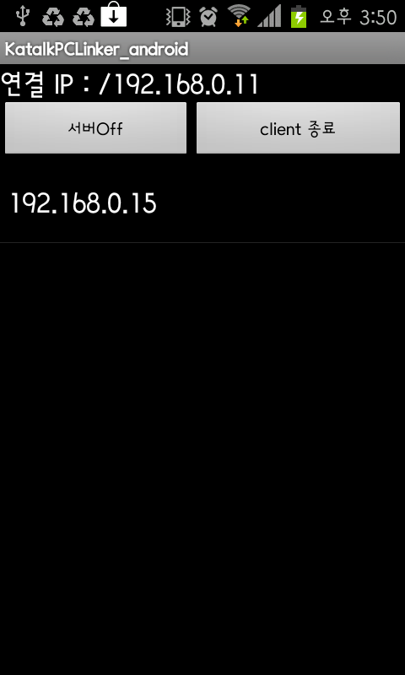
활용 서비스
카카오톡 PC Linker 서비스
Notes:
이 중 PC에서 카카오톡을 쓰도록 연결하는 서비스를 구현 했습니다. 우선 TCP/IP로 구현된 상태고, Android-USB 구현이 완료된 후에 화면을 USB카메라로 보이게 해서 연결할 예정입니다.

Slide 11
활용 서비스
카카오톡 PC Linker 서비스
카카오톡 PC Linker_windows
카카오톡 PC Linker_android
카카오톡
Send
Recv
IME
기본
IME
Text Input
Text Data
Drivers
Play
Touch
Blue
tooth
Recv
Send
Capture Data
Capture
Notes:
서비스의 구조입니다. PC에서 텍스트를 입력하면 안드로이드에서 받아서 따로 구현한 소프트웨어 키보드 IME로 넘겨 입력합니다. 스마트폰 화면은 캡쳐 해서 PC로 전송합니다.

Slide 12
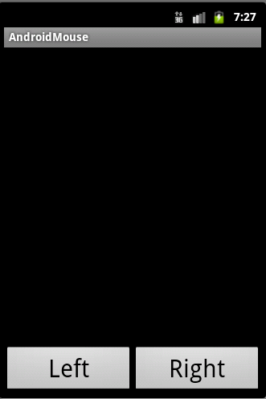
활용 서비스
터치패드 서비스
Notes:
이 외에 추가로 안드로이드 화면을 PC에서 터치패드로 사용하도록 하는 서비스를 구현중입니다.

